Slide 1
Bài 5. Thực hành
PHÂN TÍCH VÀ SO SÁNH THÁP DÂN SỐ NĂM 1989 VÀ NĂM 1999

Slide 2
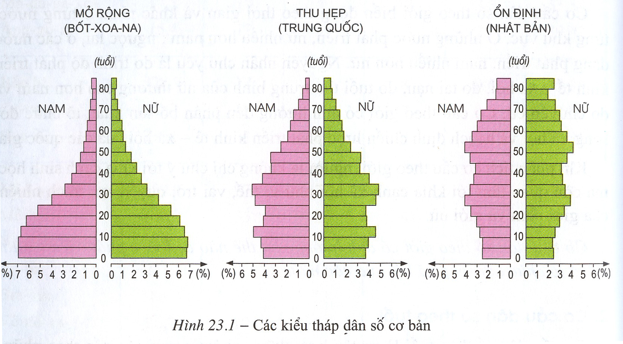

Slide 4
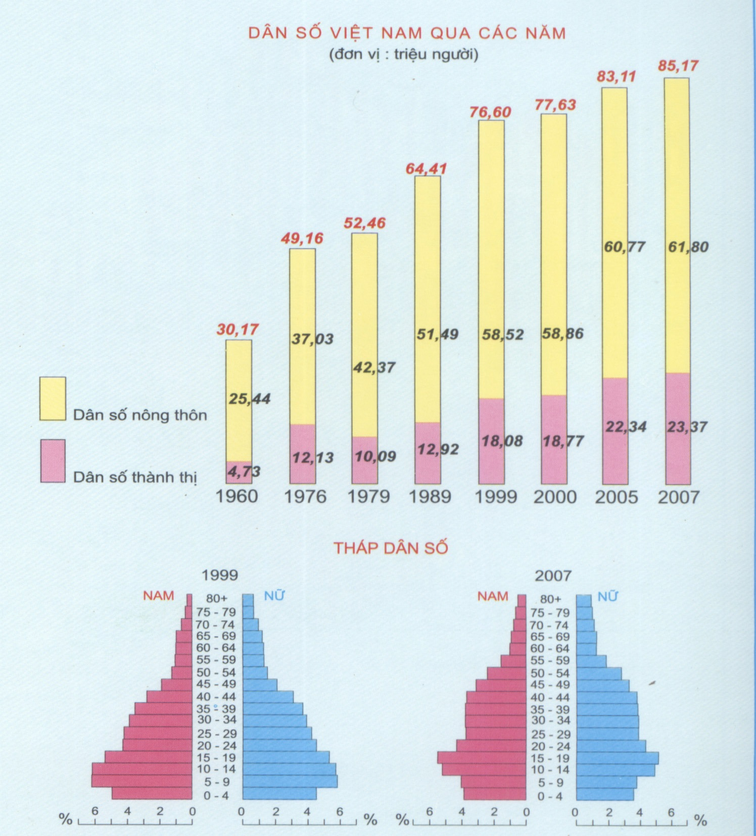
Atlat trang 15
Quan sát và nhận xét tháp tuổi Việt Nam năm 1999 và năm 2007

Slide 5
Bài 5. Thực hành
PHÂN TÍCH VÀ SO SÁNH THÁP DÂN SỐ NĂM 1989 VÀ NĂM 1999
Bài tập 1
Quan sát tháp dân số năm 1989 và năm 1999
Hình dạng của tháp.
Cơ cấu dân số theo độ tuổi.
- Tỉ lệ dân số phụ thuộc.
SGK trang 18 + Atlat trang 15 + nội dung chuẩn bị đã thông báo…

Slide 6
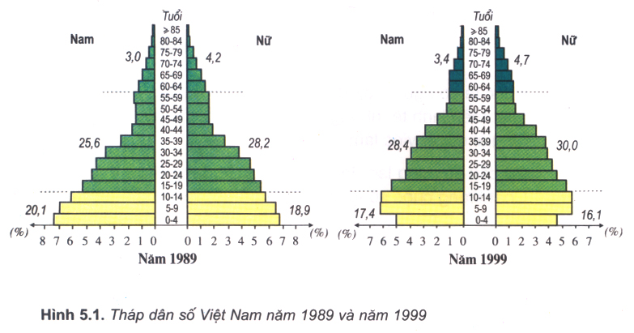

Slide 7
Hoàn thành các nội dung bài tập 1 vào ô trống
 |  | Năm 1989 | Năm 1999
Hình dạng của tháp
Cơ cấu dân số theo độ tuổi | 0 – 14
 | 15 – 59
 | 60 trở lên
Tỉ lệ dân số phụ thuộc
Năm
Các yếu tố

Slide 8
Quan sát H 5.1, hãy phân tích và so sánh 2 tháp dân số về hình dạng của tháp. ( Đáy tháp – thân tháp – đỉnh tháp )
Đỉnh nhọn
Đỉnh bớt nhọn
ĐÁY RỘNG
ĐÁY HẸP

Slide 9
Quan sát H 5.1, nhận xét sự thay đổi cơ cấu dân số theo độ tuổi.
8,1%
7,2%
53,8%
58,4%
39%
33,5%

Slide 10
- Dân số phụ thuộc là gì ?
Công thức tính tỉ lệ dân số phụ thuộc.
- Tỉ lệ dân số phụ thuộc ảnh hưởng đến nền kinh tế như thế nào ?

Slide 11
DTLĐ + NTLĐ
Tỉ lệ dân số phụ thuộc =
100
TTLĐ
VD: Tỉ lệ dân số phụ thuộc ở Việt Nam năm 2019 là 45%
(100 người trong tuổi lao động nuôi 45 người dưới tuổi lao động và ngoài tuổi lao động )

Slide 12
Phân tích và so sánh hai tháp dân số năm 1989 và năm 1999.
 |  | Năm 1989 | Năm 1999
Hình dạng của tháp
Cơ cấu dân số theo độ tuổi | 0 – 14
 | 15 – 59
 | 60 trở lên
Tỉ lệ dân số phụ thuộc
Năm
Các yếu tố
Đỉnh nhọn, đáy rộng
Đỉnh nhọn, đáy rộng chân hẹp hơn 1989
39%
33,5%
53,8%
58,4%
7,2%
8,1%
86%
71%

Slide 13
Mở rộng: Tháp dân số Việt Nam ( 1989 )
Tính cụ thể số người DTLĐ, NTLĐ
Lập luận: 46.2% --------------- 86 người ( DTLĐ + NTLĐ )
( DTLĐ ) 39% -------------- x = 39. 86 = 72.6 người ( DTLĐ )
46.2
➔ NTLĐ : 86 người – 72.6 người = 13.4 người
Kết luận: Vậy 100 người TTLĐ nuôi
( 72.6 người DTLĐ và 13.4 người NTLĐ )
Tương tự: Tháp dân số Việt Nam ( 1999 )
Lập luận: 41.6% ---------------------- 71 người ( DTLĐ + NTLĐ )
( DTLĐ ) 33.5% ---------------------- x = 33.5 . 71 = 57.2 người ( DTLĐ )
41.6
➔ NTLĐ : 71 người – 57.2 người = 13.8 người
Kết luận: Vậy 100 người TTLĐ nuôi
( 57.2 người DTLĐ và 13.8 người NTLĐ )

Slide 14
Bài tập 2
Từ những phân tích và so sánh trên, nêu nhận xét về sự thay đổi của cơ cấu dân số theo độ tuổi ở nước ta. Giải thích nguyên nhân.

Slide 15
Cơ cấu dân số theo độ tuổi của nước ta năm 1999 so với năm 1989 có sự thay đổi là:
Nhóm tuổi | Năm 1989 | Năm 1999 | Biến động
0 đến 14 tuổi | 39% | 33,5% | Giảm 5,5 %
15 đến 59 tuổi | 53,8% | 58,4% | Tăng 4,6 %
60 tuổi trở lên | 7,2% | 8,1% | Tăng 0,9 %

Slide 16
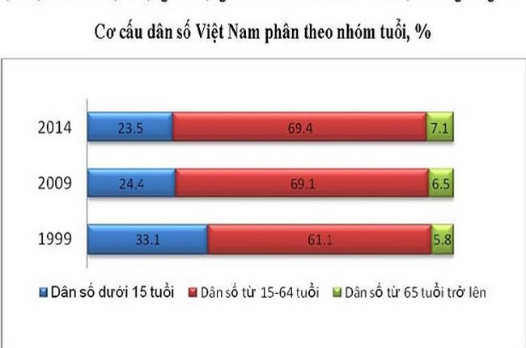
Dù đang trong thời kỳ "cơ cấu dân số vàng" với số người ở độ tuổi lao động chiếm 69,4%, nhưng Việt Nam cũng đang chứng kiến xu hướng "già hóa dân số" nhanh trong khu vực ASEAN, chỉ sau Singapore và Thái Lan.

Slide 17
Bài tập 2
Nhận xét về sự thay đổi cơ cấu theo độ tuổi sau 10 năm
- Dưới tuổi lao động giảm 39% → 3,5% ( 5,5 % )
- Trong tuổi lao động tăng 53,8% → 58,4% ( 4,6 % )
- Ngoài tuổi lao động tăng 7,2% → 8,1% ( 0,9% )
Nguyên nhân
- Thực hiện tốt chính sách dân số và KHHGĐ.
Tiến bộ về y tế…
Nâng cao chất lượng cuộc sống…

Slide 18
Bài tập 3
Cơ cấu dân số theo độ tuổi của nước ta có những thuận lợi và khó khăn gì cho phát triển kinh tế - xã hội ? Chúng ta cần có những biện pháp nào để từng bước khắc phục những khó khăn này ?

Slide 19
* Thuận lợi
Nguồn lao động và dự trữ lao động dồi dào.
- Thị trường tiêu thụ rộng lớn.
- Trợ lực lớn cho sự phát triển và nâng cao mức sống.
* Khó khăn
- Gây sức ép lớn đến vấn đề việc làm.
- Mất ổn định xã hội.
- Tài nguyên cạn kiệt, môi trường ô nhiễm, nhu cầu giáo dục y tế, nhà ở,… căng thẳng.
- Chăm sóc sức khỏe người già.
* Biện pháp
Có kế hoạch đào tạo hợp lí, hướng nghiệp dạy nghề…
Phân bố lao động theo ngành nghề.
Chuyển đổi cơ cấu kinh tế theo hướng công nghiệp hóa.
Có chính sách dân số hợp lí ( xuất khẩu lao động ).
- Kêu gọi đầu tư.
- Có chính sách đón đầu chăm sóc người già.

Slide 20
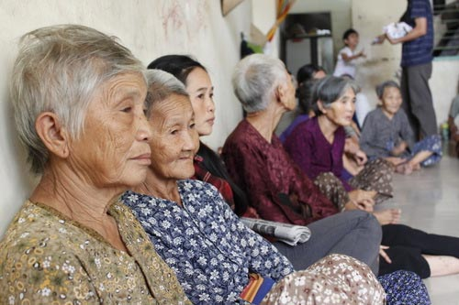
ĐỘ TUỔI PHỤ THUỘC ( 0-14 TUỔI + TRÊN 60 TUỔI )

Slide 21
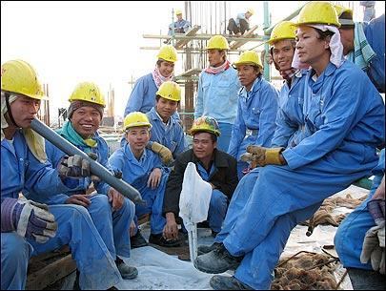
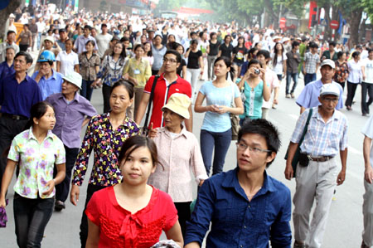
ĐỘ TUỔI LAO ĐỘNG (15-59 TUỔI )

Slide 22
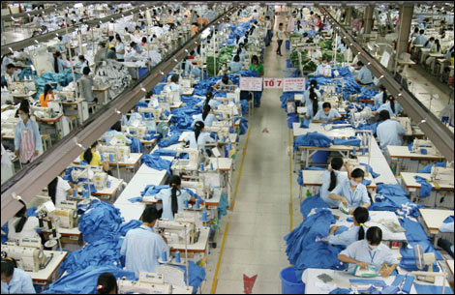
Những thuận lợi
Nguồn lao động dồi dào.
Có thị trường tiêu thụ rộng lớn.

Slide 23
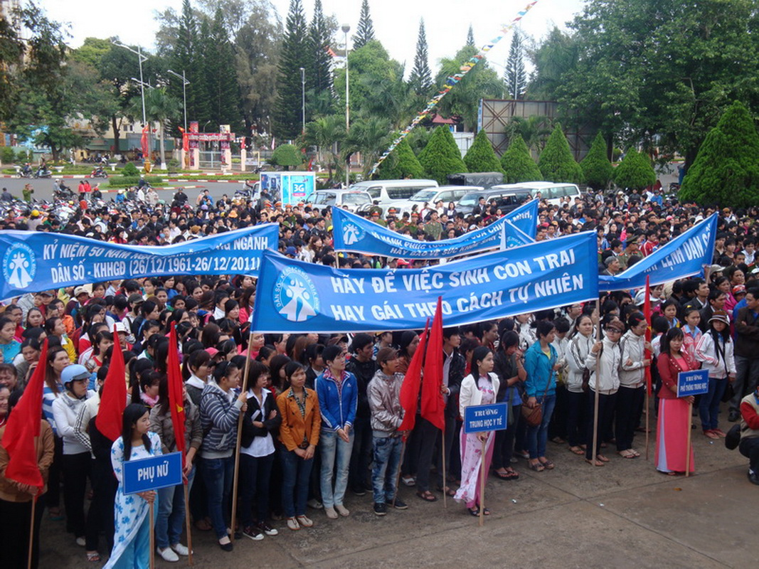

Slide 24
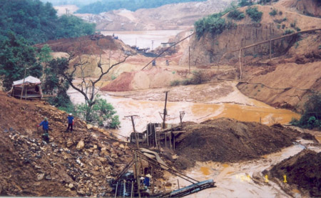
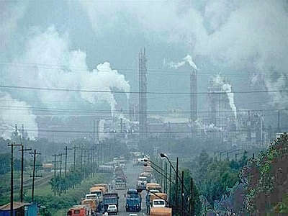
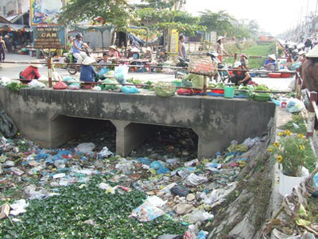
Những khó khăn cho sự phát triển kinh tế của nước ta

Slide 25
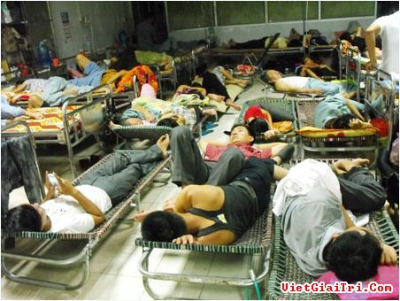
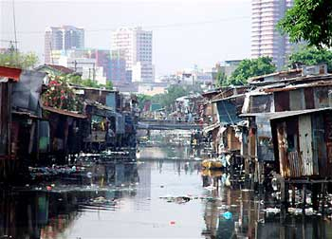
Những khó khăn cho sự phát triển kinh tế của nước ta

Slide 26
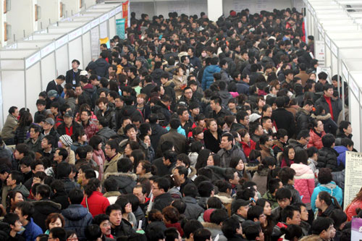
Những khó khăn cho sự phát triển kinh tế của nước ta

Slide 27
Chọn câu đúng nhất
Câu 1: Quan sát Hình 5.1, nhóm tuổi ( 0 – 14 tuổi ) của năm 1999 so với năm 1989 thay đổi như thế nào sau đây:
A. Tỉ lệ nữ tăng, nam giảm.
B. Tỉ lệ nữ giảm, nam tăng.
C. Tỉ lệ nữ, nam đều giảm.
D. Tỉ lệ nữ, nam cùng tăng.
Câu 2: Quan sát Hình 5.1, số người nhóm tuổi lao động ( 15 – 59 tuổi ) của nước ta từ 1989 đến 1999 đã thay đổi theo hướng:
A. Nam tăng nhiều hơn nữ.
B. Nữ tăng nhiều hơn nam.
C. Nam tăng ngang bằng nữ.
D. Nam và nữ đều giảm.

Slide 28
Câu 3: Tỉ lệ số người già từ 60 tuổi trở lên thuộc phái nam từ năm 1989 đến 1999 đã thay đổi:
A. Tăng 0,3%.
B. Tăng 0,4 %.
C. Giảm 0,5%.
D. Giảm 0,6%.
Câu 4: So sánh 2 tháp dân số Hình 5.1 . Hãy cho biết cơ cấu dân số nước ta theo tuổi có sự thay đổi theo hướng:
A. Tỉ lệ trẻ em tăng lên, tỉ lệ độ tuổi lao động và ngoài lao động giảm xuống.
B. Tỉ lệ trẻ em và độ tuổi lao động tăng lên, độ tuổi ngoài lao động giảm xuống.
C. Tỉ lệ độ tuổi cả 3 đối tượng tăng lên.
D. Tỉ lệ trẻ em giảm, tỉ lệ độ tuổi lao động và ngoài tuổi lao động tăng lên.

Slide 29
Chuẩn bị nội dung bài 6
SỰ PHÁT TRIỂN NỀN KINH TẾ VIỆT NAM
I. Học sinh tự đọc
II. Nền kinh tế nước ta trong thời kì đổi mới
( Soạn theo thống nhất đầu năm… )

